Slide 1
Etapes effectuées – Mise en place d’un Contrôleur de Domaine Samba AD

Slide 2
📍 Objectif
Installer un serveur Debian 12 dans une VM VirtualBox, configurer Samba en contrôleur de domaine Active Directory, et valider l’authentification avec Kerberos.

Slide 3
✅ Étapes réalisées

Slide 4
1. Installation du système Debian dans VirtualBox
Création de la VM
Installation de Debian 12
Accès à l'interface terminal (login + mot de passe)

Slide 5
Installation des paquets nécessaires

Slide 6
Configuration de Kerberos
Domaine Kerberos (Realm) saisi : SERVEUR.AD.LOCAL
Serveur principal : serveur.ad.local
Ajout dans /etc/hosts :

Slide 7
Provisionnement du domaine avec Samba
Realm : SERVEUR.AD.LOCAL
Domain NetBIOS : SERVEUR
Rôle : dc
DNS backend : SAMBA_INTERNAL
Création du mot de passe Administrator

Slide 8
Activation de Samba AD comme service

Slide 9
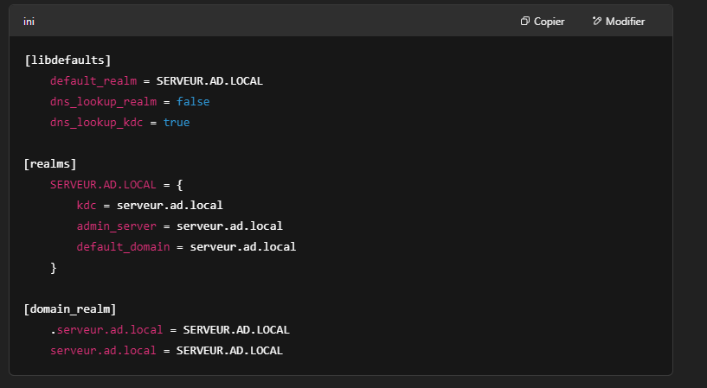
Configuration du fichier /etc/krb5.conf
Contenu final ajouté :

Slide 10
Test de résolution DNS

Slide 11
Test d’authentification Kerberos
✔️ Authentification réussie → pas d’erreur
✔️ Affichage du ticket Kerberos

Slide 12
✅ Résultat final
Ton authentification Kerberos est terminée et ton serveur Samba AD est opérationnel !

